Slide 1
TEMA 4
NORMALIZACIÓN DE RELACIONES

Slide 2
Índice
Normalización
Dependencias funcionales
Dependencia funcional
Dependencia funcional completa
Dependencia funcional transitiva
Formas normales
Vídeo resumen con ejemplo

Slide 3
1.Normalización
Habitualmente, el diseño de una base de datos termina en el paso del modelo entidad-relación al modelo relacional. No obstante, siempre que se diseña un sistema, no solo una base de datos, sino también cualquier tipo de solución informática, se ha de medir la calidad de la misma, y si no cumple determinados criterios de calidad, hay que realizar, de forma iterativa, sucesivos refinamientos en el diseño, para alcanzar la calidad deseada
Uno de los parámetros que mide la calidad de una base de datos es la forma normal en la que se encuentra su diseño

Slide 4
1.Normalización
El proceso de obligar a los atributos de un diseño a cumplir ciertas formas normales se llama normalización y como hemos dicho sirve para medir la calidad del modelo propuesto.
Objetivos:
Evitar las redundancias (que cada hecho se almacene una sola vez), así se reduce el espacio de almacenamiento.
Evitar anomalías (que hechos distintos se almacenen en sitios distintos)

Slide 5
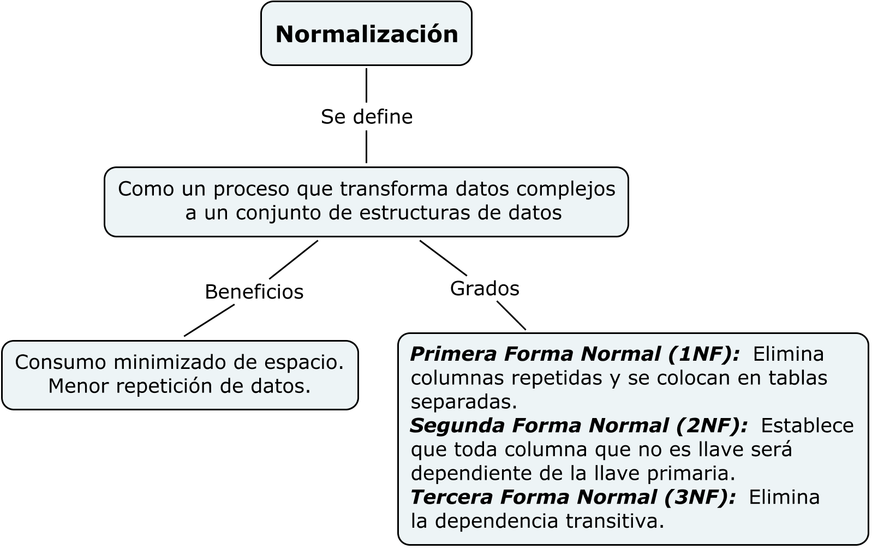
1.Normalización

Slide 6
2. Dependencias Funcionales.
Antes de comenzar a estudiar las formas normales vamos a introducir los conceptos:
Dependencia funcional
Dependencia funcional completa
Dependencia funcional transitiva

Slide 7
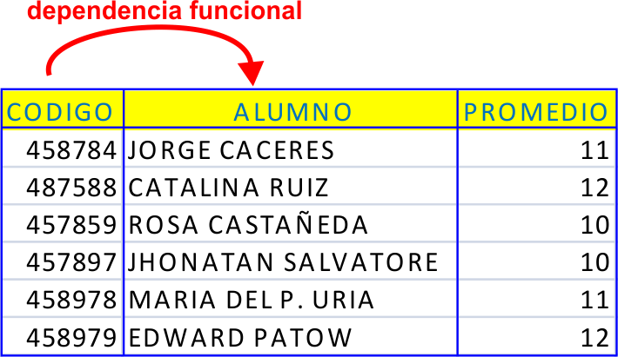
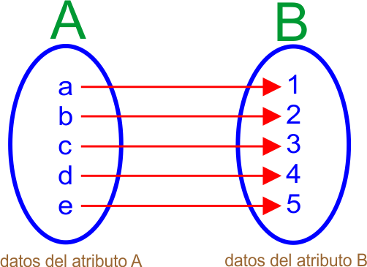
2. Dependencias Funcionales. 2,1 Dependencia funcional
Se dice que un atributo Y depende funcionalmente de otro atributo X, o que
X Y (X implica Y), si cada valor de X tiene asociado en todo momento un único valor de Y

Slide 8
2. Dependencias Funcionales. 2.1 Dependencia funcional
Por ejemplo:
Productos (código, nombre, precio, descripción)
Código nombre
Un código de producto solamente puede tener asociado un nombre. No hay otro nombre dado el mismo código

Slide 9
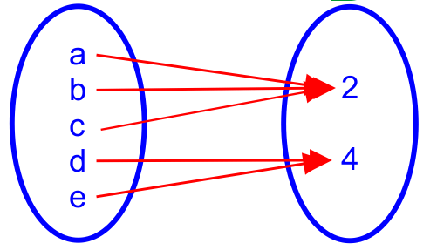
2. Dependencias Funcionales. 2.2 Dependencia funcional completa
Dado una combinación de atributos X (X1,X2,...Xn), se dice que Y tiene dependencia funcional completa de X, o que X ⇒ Y , si depende funcionalmente de X, pero no depende de ningún subconjunto del mismo en particular.

Slide 10
2. Dependencias Funcionales. 2.2 Dependencia funcional completa
Por ejemplo:
compras(códigoProducto, códigoProveedor, cantidad, fecha)
códigoProducto, códigoProveedor ⇒ fecha, puesto que la fecha de compra es única para la combinación de códigos (suponiendo que en una fecha determinada solamente pueda comprarse una vez el producto a un proveedor)
Sin embargo, códigoProducto no implica fecha, ya que se puede haber comprado el mismo producto a diferentes proveedores en la misma fecha.

Slide 11
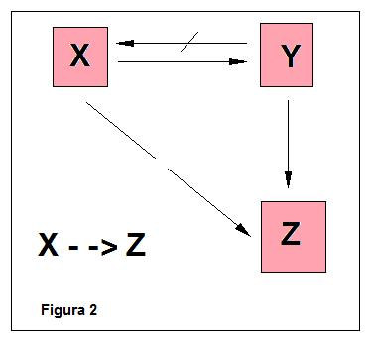
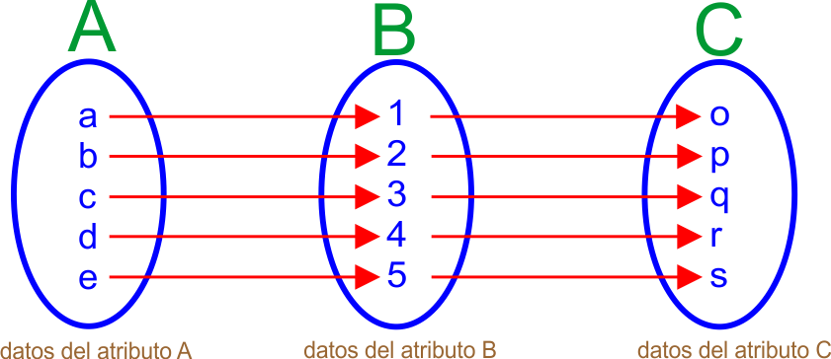
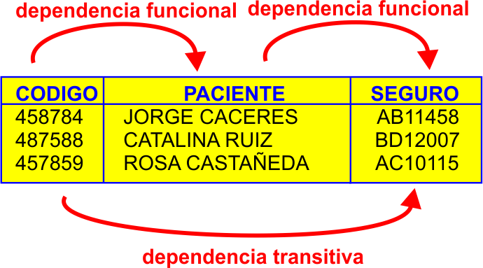
2. Dependencias Funcionales. 2.3 Dependencia funcional transitiva
Dada la tabla T, con atributos (X,Y,Z) donde:
X Y , Y Z e Y X , se dice que
X - Z (X provoca dependencia transitiva a Z)

Slide 12
2. Dependencias Funcionales. 2.3 Dependencia funcional transitiva
Ejemplo:
productos(código,nombre,fabricante,país)
código fabricante
fabricante país
Código - país, es decir, país depende transitivamente de código.

Slide 13
3. Formas normales
Las formas normales pretenden alcanzar dos objetivos:
Almacenar en la base de datos cada hecho solo una vez, es decir, evitar la redundancia de datos. De esta manera se reduce el espacio de almacenamiento
Que los hechos distintos se almacenen en sitios distintos. Esto evita ciertas anomalías a la hora de operar con los datos
En la medida que se alcanza una forma normal más avanzada, en mayor medida se cumplen estos objetivos. Hay definidas 6 formas normales, cada una agrupa a las anteriores. De forma que la 3ª cumple la 1ª, 2ª y 3ª

Slide 14
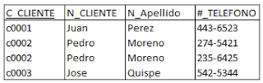

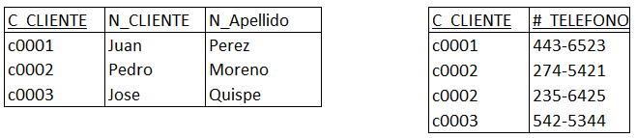
3. Formas normales
http://basesdedatosjc.blogspot.com.es/2012/04/primera-forma-normal-en-bases-de-datos.html
FN 1: En esta forma normal se prohíbe que en una tabla haya atributos que puedan tomar más de un valor. Esta forma normal es inherente al modelo relacional puesto que las tablas gestionadas por un SGBD relacional están construidas de esta forma
Además, no se admiten duplicados
Resultado final:

Slide 15
3. Formas normales
http://basesdedatosjc.blogspot.com.es/2012/04/segunda-forma-normal-en-bases-de-datos.html
FN 2: Un diseño se encuentra en FN2 si está en FN1 y además, cada atributo que no forma parte de la clave tiene dependencia completa de la clave principal
Ejemplo:
compras(códigoProducto, códigoProveedor, nombreProducto, cantidad)
códigoProducto nombreProducto
Resultado:
compras(códigoProducto,códigoProveedor,cantidad)
productos(código,nombre)

Slide 16
3. Formas normales
http://basesdedatosjc.blogspot.com.es/2012/04/tercera-forma-normal-en-bases-de-datos.html
FN 3: Un diseño se encuentra en FN3 si están en FN2 y además no hay ningún atributo no clave que depende de forma transitiva de la clave
Ejemplo:
productos(códigoProducto, nombre, fabricante, país)
código fabricante
fabricante país
Código - país, es decir, país depende transitivamente de código, por lo tanto no está en 3FN.

Slide 17
3. Formas normales
http://basesdedatosjc.blogspot.com.es/2012/04/tercera-forma-normal-en-bases-de-datos.html
FN3:
Inicial:
productos(códigoProducto, nombre, fabricante, país)
Resultado:
productos(códigoProducto, nombre, fabricante)
fabricantes(códigoFabricante, país)

Slide 18
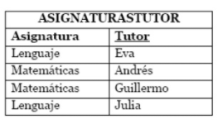
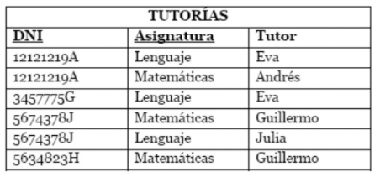
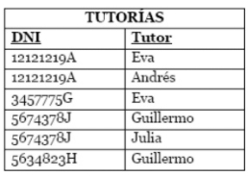
3. Formas normales
FNBC: Esta forma normal, llamada Forma Normal de Boyce Codd exige que el modelo esté en 3FN y que además, todo implicante de la tabla sea una clave candidata*
DNI, Asignatura Tutor y Tutor Asignatura
*Candidata: es la mínima superclave que identifica a una entidad como única

Slide 19
3. Formas normales
En resumen:
1 FN: atributos no repetidos
2 FN: cada atributo que no forma parte de la clave tiene dependencia completa de la clave principal
3 FN: no hay ningún atributo no clave que depende de forma transitiva de la clave
FNBC: todo implicante de la tabla debe ser clave candidata

Slide 20

4. Vídeo resumen con ejemplo

